Slide 1
<3장> 데이터의 재료, 변수와 자료형
<1장> 전기의 기본 개념과 팅커캐드

Slide 2
변수란 무엇이고, 변수를 사용하는 목적에 대해 이해한다.
자료형이란 무엇이고, 자료형의 여러가지 종류에 대해 이해한다.
숫자형에 대해 이해하고 코드를 작성한다.
문자열형에 대해 이해하고 코드를 작성한다.
불리언형에 대해 이해하고 코드를 작성한다.
null과 undefined의 차이점을 이해한다.
오브젝트형에 대해 이해하고 코드를 작성한다.

Slide 3
01 실습 환경 설정
02 변수
03 변수 이름 짓기
04 자료형
05 숫자형
06 문자열형
07 불리언형
08 null과 undefined
09 오브젝트형

Slide 4
01
실습 환경 설정

Slide 5
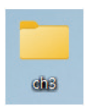
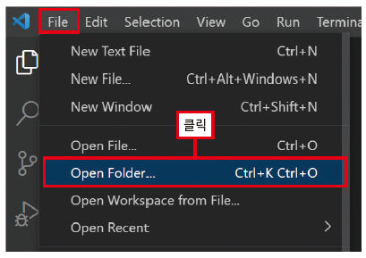
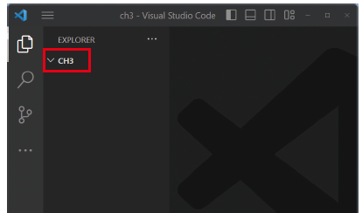
1. 실습 환경 설정
실습 폴더 생성
실습 작업 파일을 저장할 폴더를 한 개 생성하고 폴더 이름을 ‘ch3’이라고 설정한다.
생성 위치나 이름은 임의로 정해도 상관없다.
Visual Studio Code에서 폴더 열기
Visual Studio Code를 실행하고 메뉴에서 〔File〕 → 〔Open Folder〕를 클릭하여 생성한 폴더를 연다.
오른쪽 탐색기에 다음과 같이 ‘CH3’이 표시된다.
이제부터 생성되는 파일들은 ‘CH3’ 폴더 내부에 생성된다.

Slide 6
02
변수

Slide 7
2. 변수
변수의 정의
사전적 의미로 ‘어떤 상황의 가변적인 요인’이라는 뜻
프로그래밍 언어에서 변수라는 것도 말 그대로 ‘변하는 수’라는 뜻
개념적으로 변한다라는 의미에서는 사전적인 의미와 일맥상통
값이 메모리에 할당되었지만, 그 값은 언제든지 다른 값으로 변경될 수 있다는 것

Slide 8
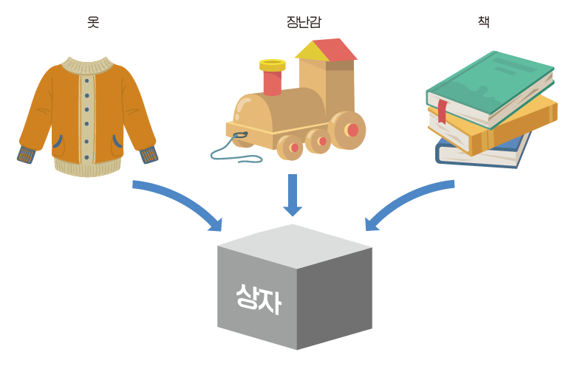
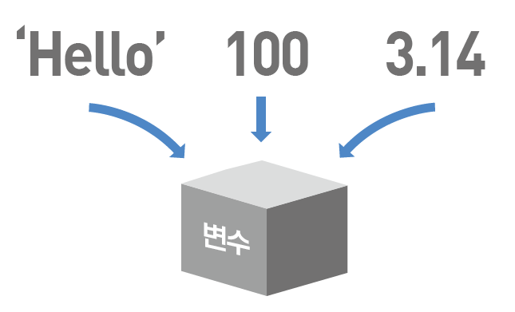
2. 변수
자바스크립트에서의 변수
자바스크립트에서 변수는 어떤 상자로 비유

Slide 9
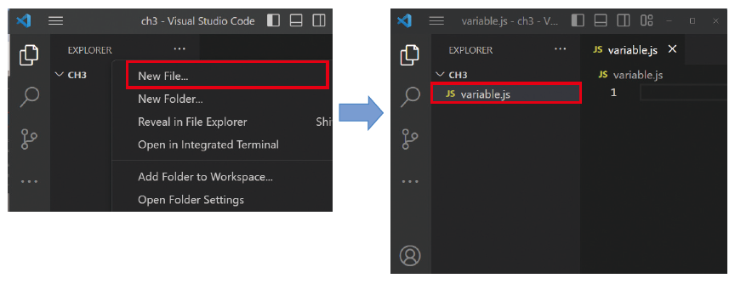
2. 변수
변수의 사용법
코드상에서 변수를 어떻게 사용하는지 살펴보기
‘New File’을 선택하여 코드를 작성할 파일을 생성
파일 이름을 ‘ variable.js’로 설정

Slide 10
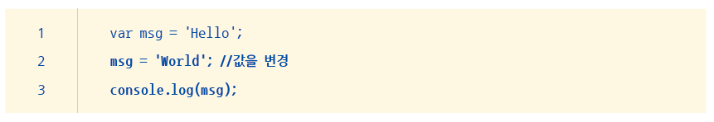
2. 변수
변수의 사용법
용도에 맞게 변수의 이름을 설정하기 위해 변수 이름 앞에 ‘var’ 키워드를 붙이기
변수 이름을 ‘msg’라고 선언
해당 변수에 원하는 값을 대입한 다음 문자열을 ‘Hello’라고 입력
변수 msg에는 어떤 값이든지 모두 가능
기존 msg에 ‘Hello’라는 문자열이 저장되어 있지만, ‘World’라는 같은 타입의 문자열로도 값 변경 가능

Slide 11
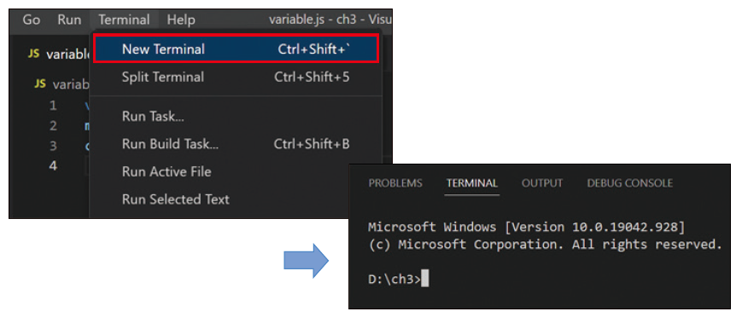
2. 변수
변수의 사용법
js는 자바스크립트 코드이므로 독립적으로 실행 가능
메뉴에서 〔Terminal〕 → 〔New Terminal〕을 클릭하여 코드 실행

Slide 12
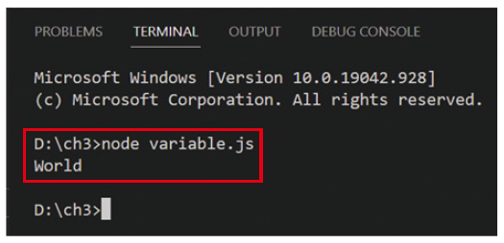
2. 변수
변수의 사용법
터미널의 프롬프트에 명령어를 입력
node 명령어에 실행하려는 ‘js’ 파일명을 입력하면 node 기반에서 자바스크립트 코드가 독립적으로 동작

Slide 13
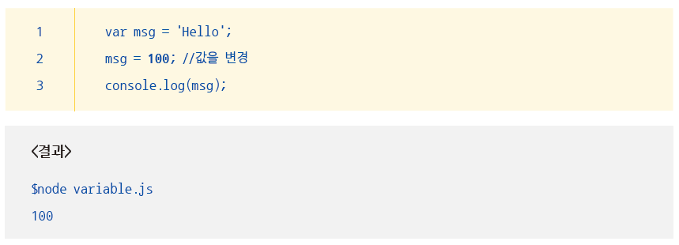

2. 변수
변수의 사용법
msg에 ‘World’가 입력되어 있는 문자열에 100이라는 정수형 값을 대입하여 값 변경
값이 변경되면 이전 데이터는 변수에서 제거되므로 콘솔에 ‘100’이 출력

Slide 14
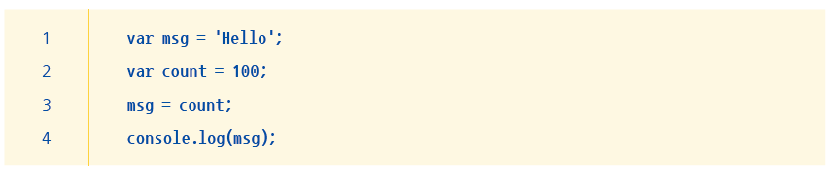
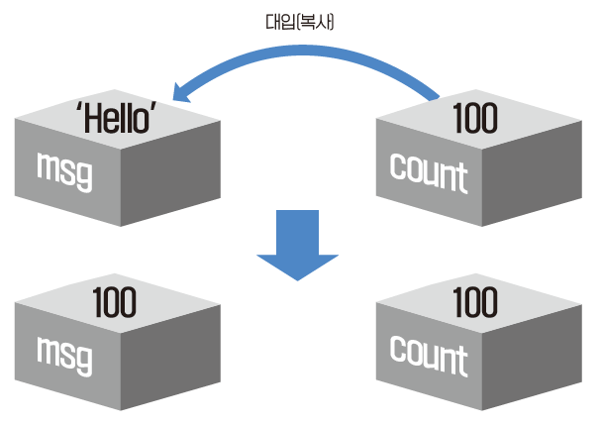
2. 변수
변수끼리의 복사
변수끼리 복사도 가능
서로 다른 두 변수에서 하나의 변수를 또 다른 변수에 대입하면 타입에 상관없이 복사됨

Slide 15
03
변수 이름 짓기

Slide 16
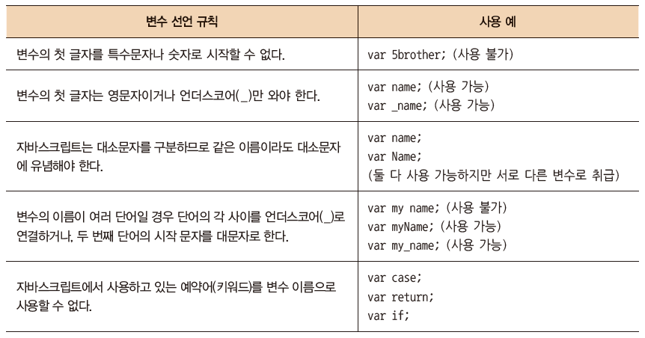
3. 변수 이름 짓기
변수 이름 사용 규칙
변수 선언 규칙과 사용 예시

Slide 17
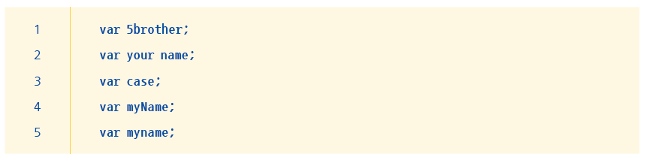
3. 변수 이름 짓기
사용 가능 변수와 사용 불가한 변수
다음 코드에서 사용 가능한 변수와 사용 불가한 변수를 구분해 보자.

Slide 18

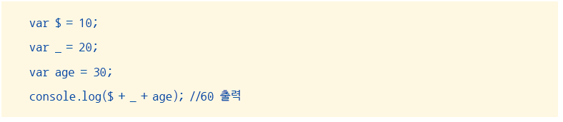
3. 변수 이름 짓기
예외적으로 사용 가능한 특수문자
특수문자는 변수의 이름 안에 포함할 수 없는 것이 원칙
예외적으로 ‘$’와 ‘_’ 는 사용 가능
한 줄에 여러 변수 선언
쉼표로 구분하여 한 줄에 선언하면 간결해지지만 가독성이 떨어짐

Slide 19
04
자료형

Slide 20
4. 자료형
자료형이란
어떤 프로그래밍 언어든 자료형은 존재
자바스크립트에서도 대입하는 값의 형태에 따라 데이터를 구분하여 처리하는데 이러한 데이터 유형이 ‘자료형(Data Type)’ 또는 ‘데이터 타입’
앞으로 살펴보는 내용에서 자료형과 데이터 타입이라는 용어를 혼용해서 사용할 예정

Slide 21
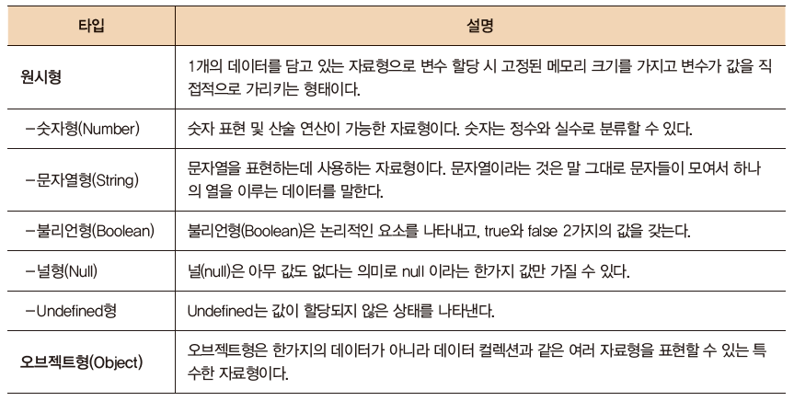
4. 자료형
자료형의 종류
자바스크립트에서 구분하는 자료형은 크게 ‘원시형’과 ‘오브젝트형’

Slide 22
05
숫자형

Slide 23
5. 숫자형
숫자형이란
숫자형(number) 데이터는 데이터 사이에 따옴표를 사용하지 않고 오직 숫자로 표현
컴파일 기반 언어처럼 int, double과 같은 별도의 자료형은 없음
숫자형은 크게 정수와 실수(부동소수점 수)로 나뉨
정수
정수란 0을 포함한 양의 자연수와 음의 자연수를 통틀어 말하는 것
단, 정수는 소수점을 가지지 않음

Slide 24
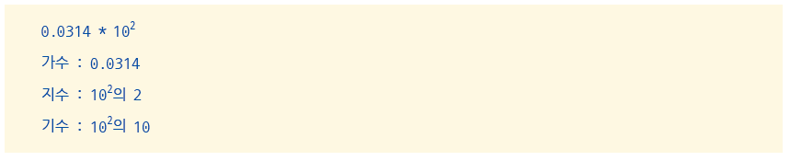
5. 숫자형
실수
실수는 소수점이나 지수와 함께 쓰인 숫자를 나타내는 자료형
흔히 부동소수(浮動小數)라고도 하는데 여기서 부동은 ‘떠서 움직인다.’라는 의미

Slide 25
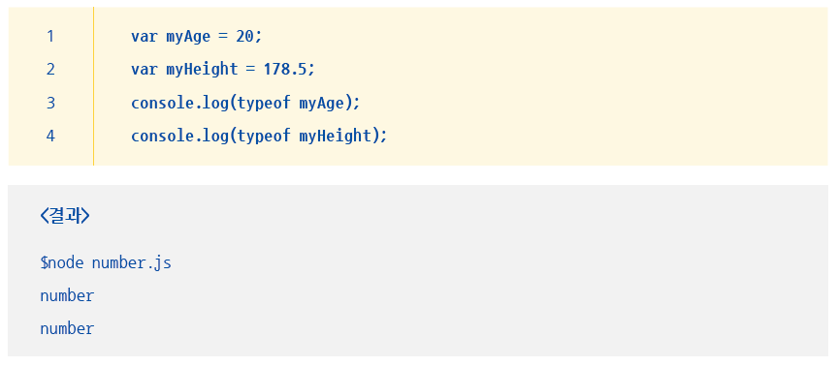
5. 숫자형
실수
숫자형의 변수 선언 및 자료형 출력
VSCode의 탐색기에서 ‘CH3’ 폴더 하위에 ‘number.js’라는 이름의 파일을 하나 생성

Slide 26
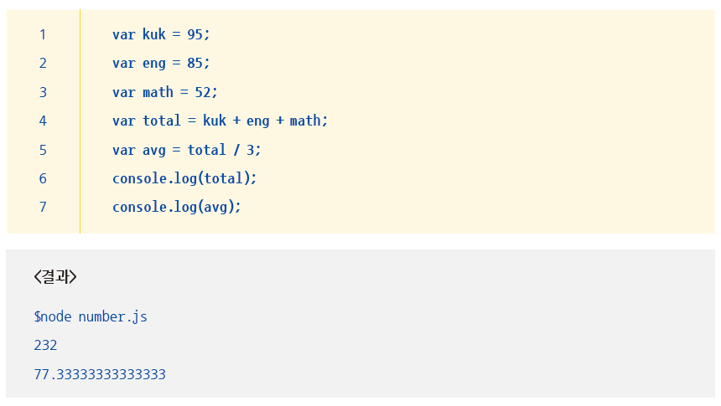
5. 숫자형
실수
숫자형은 기본적인 산술 연산인 더하기(+), 빼기(-), 곱하기(*), 나누기(/)가 가능
변수에 정수값을 대입한 후 간단한 산술 연산

Slide 27
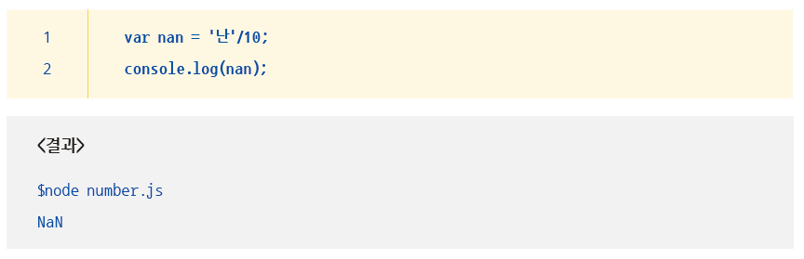
5. 숫자형
NaN
계산 중에 오류가 났거나 부정확한 수학 연산을 사용하면 NaN이 반환
형식은 number인데 결과가 number가 아니게 된 값을 의미

Slide 28
06
문자열형

Slide 29

6. 문자열형
문자열 생성
문자들의 집합 이루어진 것
문자열을 표시할 때는 무조건 따옴표를 사용
문자열 작성 시 따옴표는 큰따옴표(“ ”)나 작은따옴표(‘ ’)로 표시
숫자인 경우에도 따옴표 안에서 사용하게 되면 문자열로 인식

Slide 30
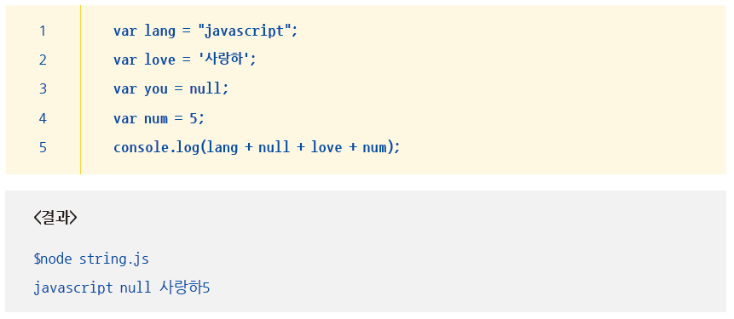
6. 문자열형
문자열 생성
‘string.js’라는 이름의 파일을 생성하고 다음과 같이 코드를 작성

Slide 31
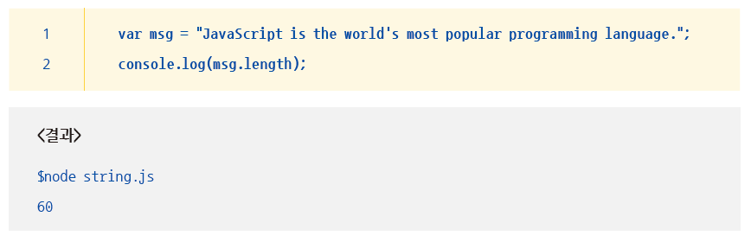
6. 문자열형
문자열의 길이 구하기
문자열형 자체가 객체이므로 여러 가지 기능들이 제공
그중에서도 많이 사용되는 기능은 문자열의 길이를 구하는 속성
문자열형에서 길이 정보를 얻어올 수 있는 속성으로 length가 제공

Slide 32

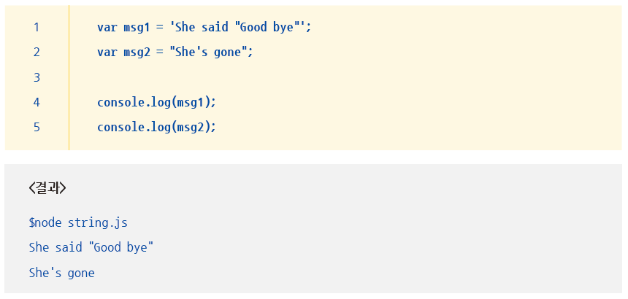
6. 문자열형
큰따옴표와 작은따옴표의 혼용
문자열 생성 시 큰따옴표를 사용할 수도 있고 작은따옴표를 사용 가능
작은따옴표(‘)를 문자열 중간에 표시할 때는 문자열을 큰따옴표(“)로 묶기
큰따옴표(“)를 문자열 중간에 표시할 때는 문자열을 작은따옴표(‘)로 묶기

Slide 33
07
불리언형

Slide 34
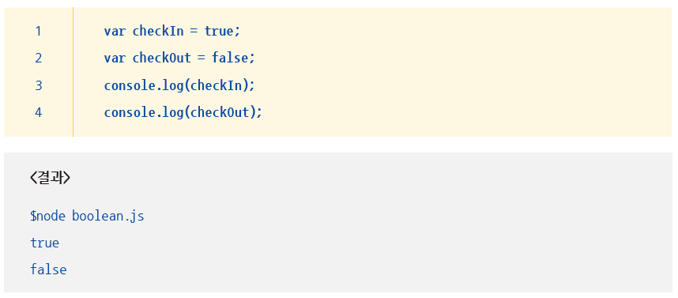
7. 불리언형
변수 이름 사용 규칙
불리언형(Boolean)은 논리 요소를 나타냄
true와 false 2가지의 값을 가질 수 있음
불리언형 실습을 위해 ‘ boolean.js ’라는 이름의 파일을 하나 생성

Slide 35
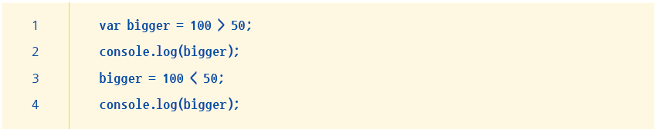
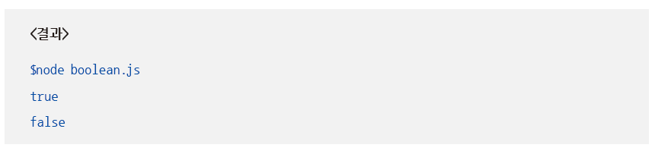
7. 불리언형
변수 이름 사용 규칙
불리언형은 참과 거짓을 판별하는 타입이므로 주로 비교문에서 많이 사용

Slide 36
08
null과 undefined

Slide 37
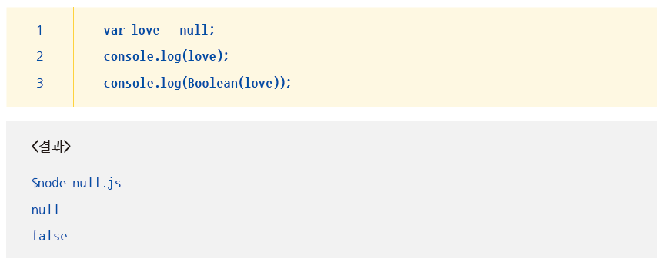
8. null과 undefined
null 값
null은 빈 값을 의미
값이 비어있다고, 존재하지 않는다고 의도적으로 표현하는 것
null 값은 별도의 값으로 존재하므로 별도의 자료형임을 의미
불리언형으로 표현하면 false 값으로 표현
‘null.js’라는 이름의 파일을 생성하고 코드 입력

Slide 38
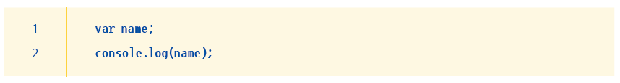
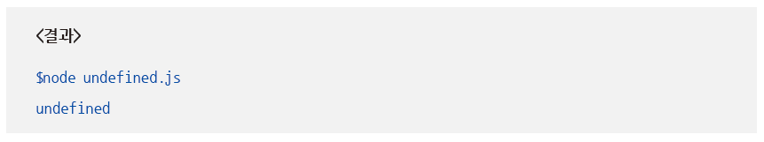
8. null과 undefined
undefined 값
undefined의 사전적인 의미는 ‘정의되지 않은’
변수는 선언했지만 ‘값이 할당되지 않은 상태’를 나타낸 것
값이 할당되지 않은 상태라는 의미로 해당 변수에 undefined가 자동 할당
‘undefined.js’ 파일을 생성하고 코드 입력

Slide 39
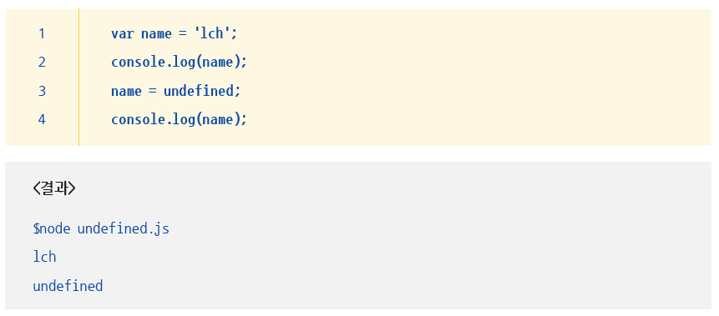
8. null과 undefined
undefined 값
undefined는 사용자의 실수로 초기화하지 않은 변수의 값에 대한 오류
그래서 엄격한 문법 기반 언어에서는 오류로 출력하기도 하지만 자바스크립트에서는 오류로 간주하지 않고 undefined라는 값으로 표시
undefined 값이 별도로 존재한다는 것은 별도의 자료형임을 의미

Slide 40
8. null과 undefined
null과 undefined의 차이
null은 해당 변수에 값이 없다는 의미로 사용자가 의도적으로 대입하는 값
undefined는 사용자의 실수로 초기화하지 않은 변수에 의도하지 않게 대입되는 값
undefined는 일종의 오류 값이라고도 볼 수 있음
사용자가 변수의 빈 값을 설정하는 경우에는 null 값을 사용

Slide 41
09
오브젝트형

Slide 42
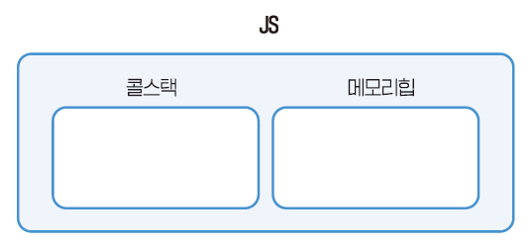
9. 오브젝트형
오브젝트형의 특징
Object 클래스뿐만 아니라 배열 또는 컬렉션 등도 오브젝트형에 속함
특정 변수에 메모리 주소를 복사하는 방식(call byreference)을 사용
콜스택과 메모리힙
오브젝트형의 특징을 이해하려면 자바스크립트 내부의 메모리 구조를 이해해야 함
자바스크립트 엔진은 콜스택과 메모리힙으로 구성
가장 유명한 엔진이 크롬의 V8 엔진
콜스택은 원시형의 데이터가 저장되는 메모리
메모리힙은 오브젝트형에서 사용하는 참조형 메모리
필요할 때 할당되는 메모리이므로 동적 메모리라고도 함

Slide 43
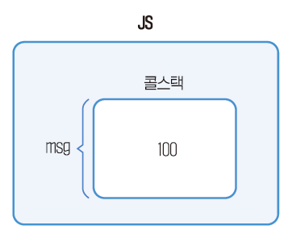
9. 오브젝트형
원시형과 오브젝트형의 값 저장 구조
원시형 형태로 데이터를 저장

Slide 44
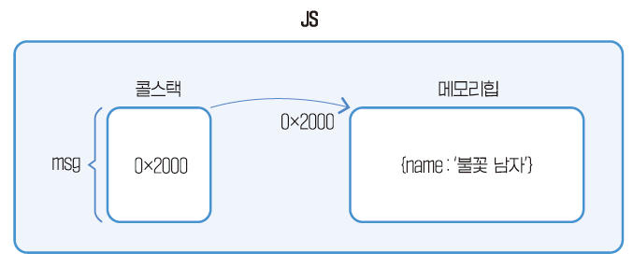
9. 오브젝트형
원시형과 오브젝트형의 값 저장 구조
오브젝트형 형태로 데이터를 저장

Slide 45
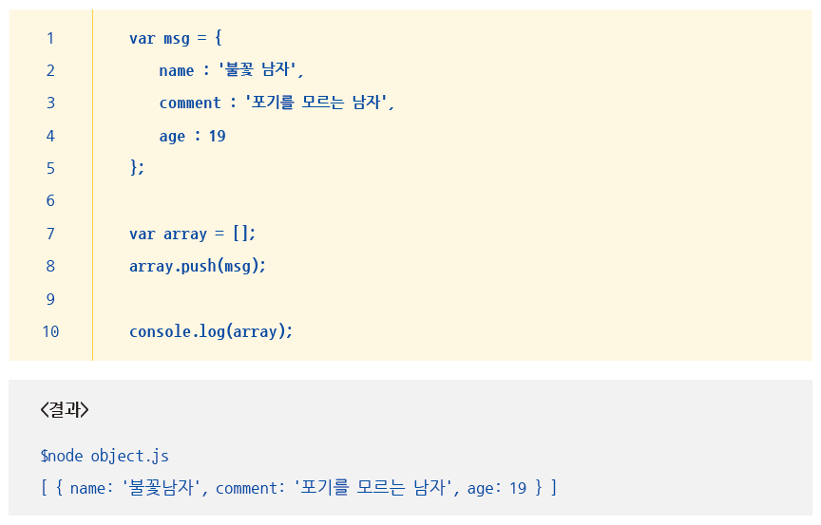
9. 오브젝트형
참조형의 변수 선언과 할당
참조형의 변수 선언과 데이터 할당
참조형은 Object와 배열 등이 속함
오브젝트형 실습을 위해 ‘object.js’라는 이름의 파일을 하나 생성하고 작성

Slide 46
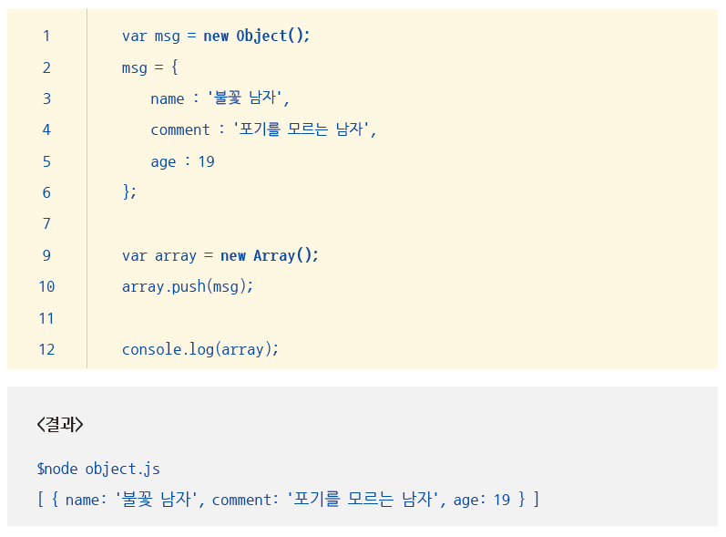
9. 오브젝트형
new 연산자 사용
보통 오브젝트형 데이터를 생성할 때는 new 연산자를 사용하여 메모리를 할당하는 것이 정석

Slide 47
Q&A

